Slide 1
2.2.7 VI子程序
2.2 LabVIEW编程初步

Slide 2

2.2.7 VI子程序
（1）VI子程序类似于传统程序设计语言中的（ ）或（ ）。
①创建好的一个VI程序，可将其作为一个（ ）在另一个VI程序中调用。
②如果在某框图程序中有太多的节点图标，也可以将这些节点图标组成为一个（ ），使框图程序的结构更加简洁，从而使应用程序的调试、理解和维护更加容易。
函数
子程序
VI子程序
VI子程序
double CF(double a);

Slide 3
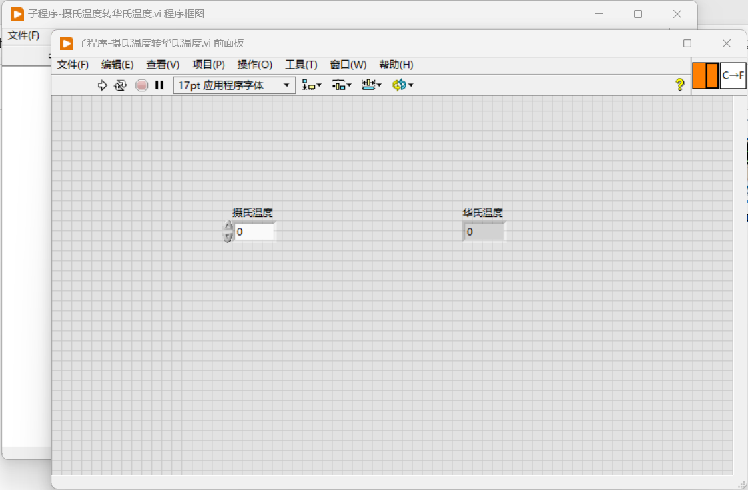
2.2.7 VI子程序
（2）VI包括前面板、框图程序以及（ ）3部分。
图标/接线端(Icon/Connector)
图标\接线端

Slide 4

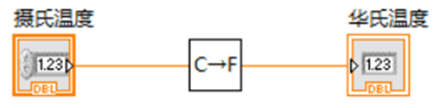
因为会有一个默认图标
2.2.7 VI子程序
①（ ）是VI子程序在调用它的框图程序中所显示的外观。
②（ ）是该VI与调用它的VI交换数据的端口。
③对任何一个已完成的VI程序，再按照一定的规则定义好它的
（ ），该VI就可以作为一个VI子程序（SubVI)。
图标
接线端
接线端
图标\接线端
相当于其他文本式编程语言的函数名
double CF(double a);
相当于其他文本式编程语言的函数的输入输出参数

Slide 5
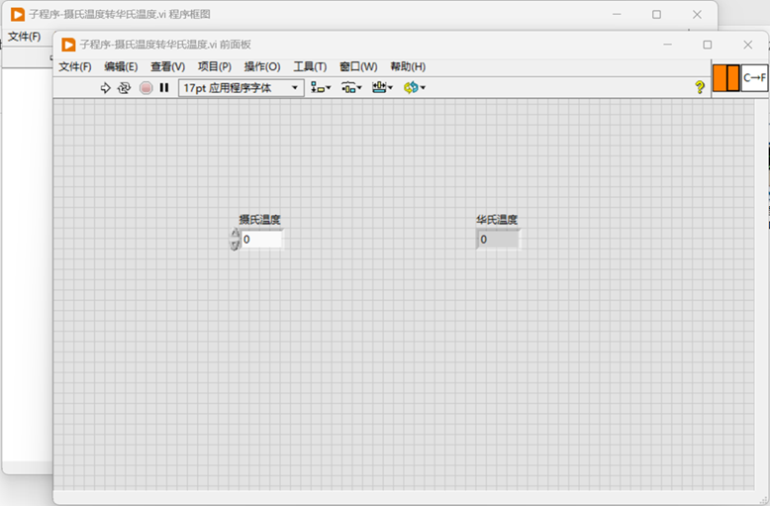
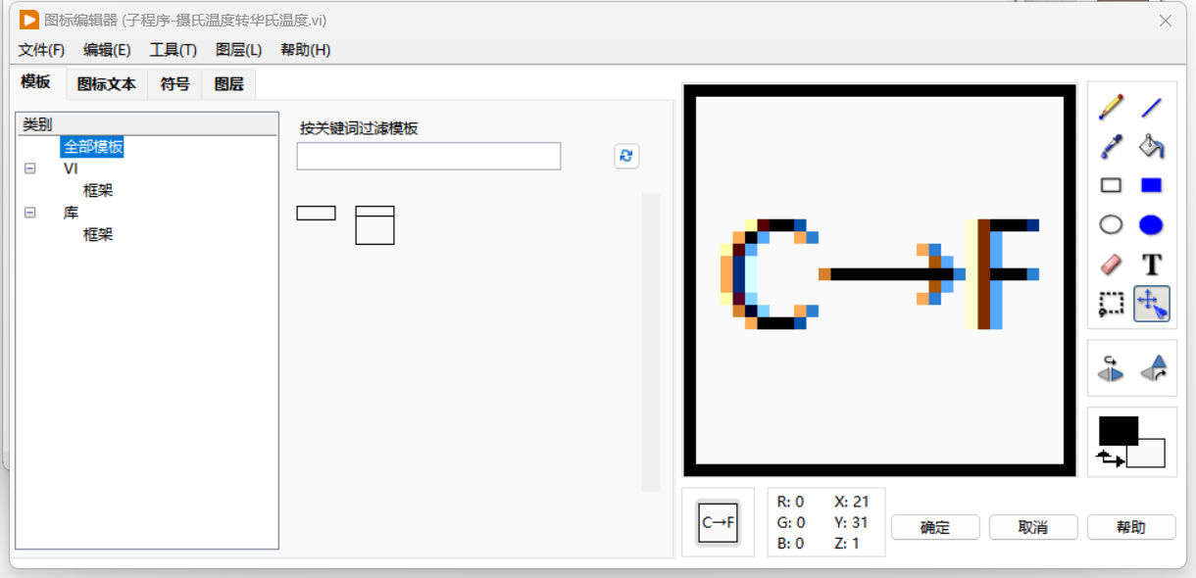
1. 创建子VI
子VI的创建包括（ ）和（ ）两部分。
（1）图标编辑
图标编辑
接线端定义

Slide 6

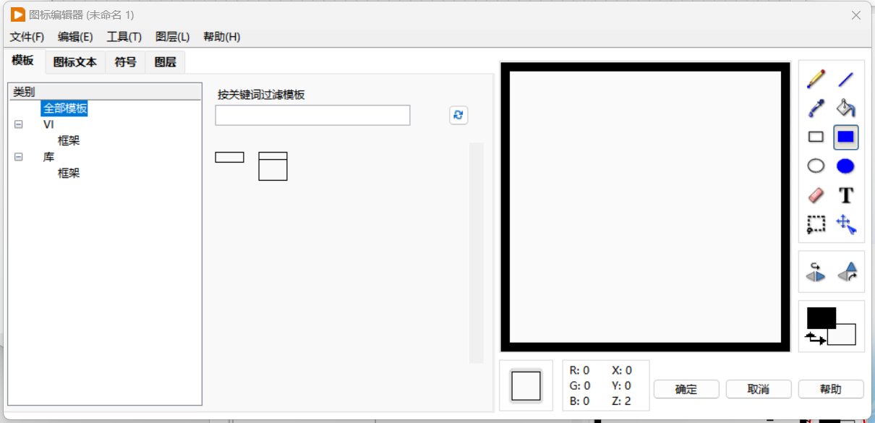
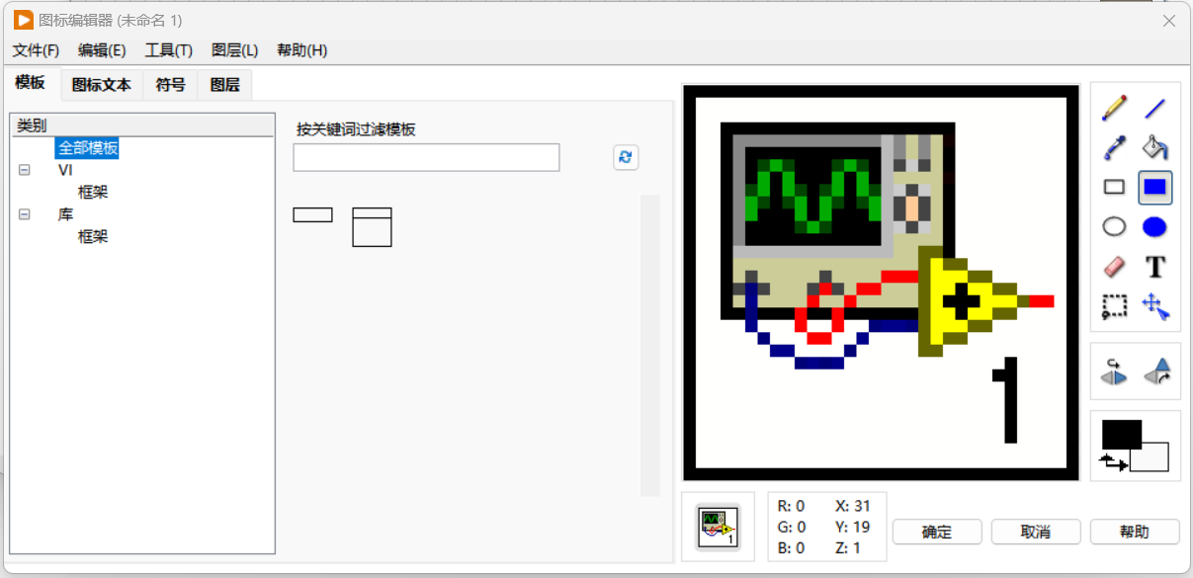
例题
（1）创建下图所示的VI子程序图标（演示）。
提示：①如何创建黑色边框白底色的矩形？
双击此图标绘制矩形
设置矩形边框颜色和底色

Slide 7
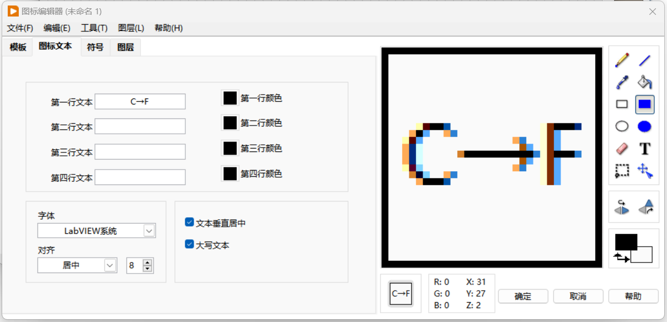
例题
（1）创建下图所示的VI子程序图标（演示）。
提示：②如何写文字“C→F”？
点击“确定”按钮完成图标编辑
切换到图标文本
输入对应文字

Slide 8

（1）图标编辑
也可以拖动其他图片文件到右上角图标，LabVIEW会将该图形转换为适当像素的图标。
图标\接线端

Slide 9

（2）接线端的创建
①（ ）是VI子程序的数据的输入、输出接口。
接线端

Slide 10
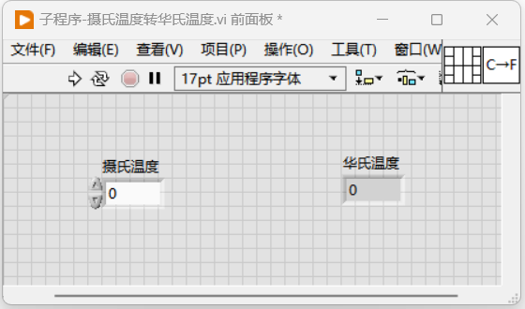
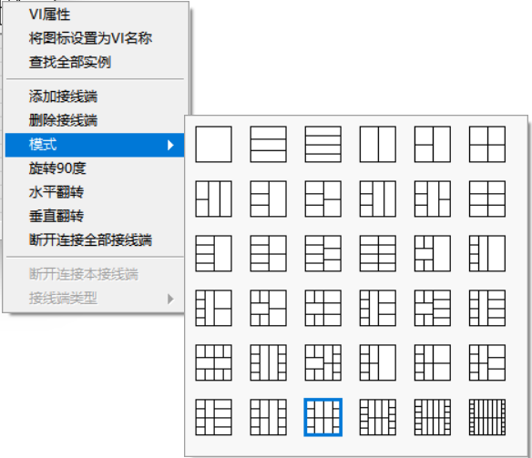
（2）接线端的创建
②应根据VI程序所需要的（ ）的个数，来确定接线端的输入端口数和输出端口数。
输入、输出参数
设置接线端位置，有多少个方格表示可以设置多少个接线端

Slide 11
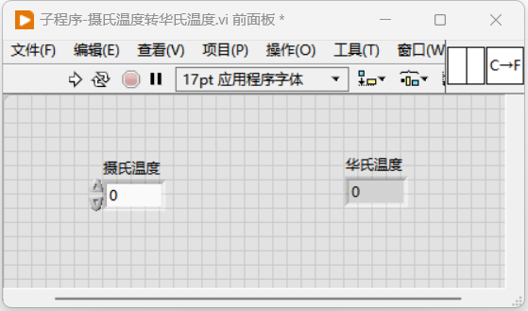
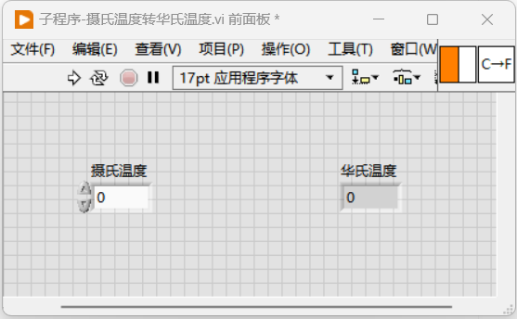
（2）接线端的创建
③确定前面板的（ ）与输入端口的关系和（
）与输出端口的关系。
输入控件
显示控件
白底色表示未指定接线端，先点击选中
指定了输入端口的接线端会变成褐色底色
再点击输入控件指定输入端口

Slide 12
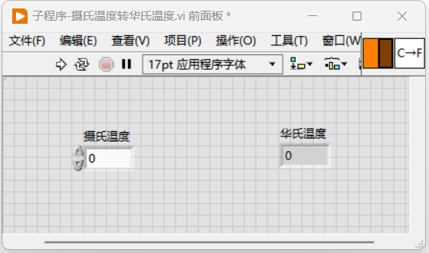
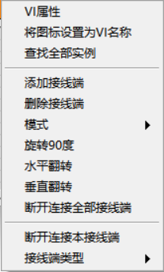
（2）接线端的创建
如果对已经分配的接线端不满意，应怎么办？
在图标上单击鼠标右键，选择断开全部接线端或断开连接本接线端

Slide 13
（2）接线端的创建
如何增加和减少数据端口？
在图标上单击鼠标右键，选择添加接线端或删除接线端

Slide 14
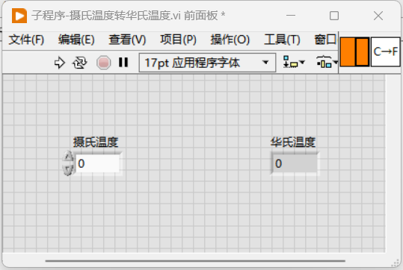
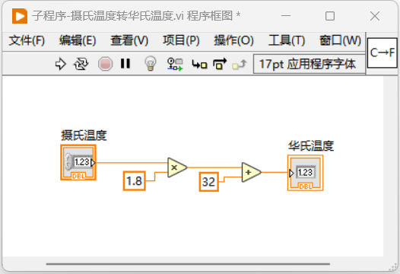
例：创建一个“将摄氏温度转换为华氏温度”的VI子程序。

Slide 15
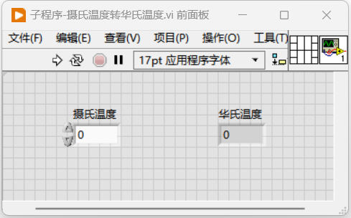
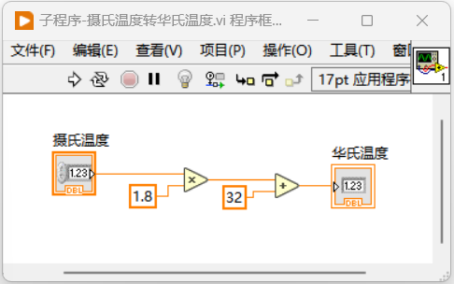
例：将摄氏温度转换为华氏温度
（1）实现普通VI的功能；

Slide 16
例：将摄氏温度转换为华氏温度
（2）普通VI要加工成子VI要进行2个操作：
①图标编辑；
②接线端定义。

Slide 17
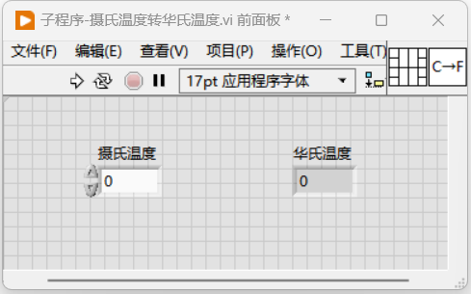
例：将摄氏温度转换为华氏温度
①图标编辑；

Slide 18
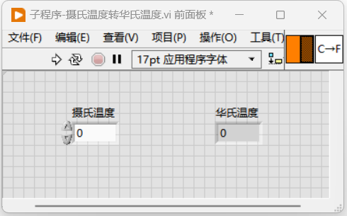
例：将摄氏温度转换为华氏温度
②接线端定义

Slide 19
例：将摄氏温度转换为华氏温度
演示
（例：将摄氏温度转换为华氏温度）

Slide 20
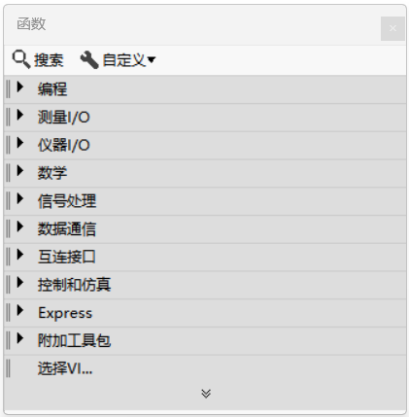
2. VI子程序的调用
（1）VI子程序调用方法：在函数选板中选择（ ）项目，选择创建的VI子程序即可。
选择VI…

Slide 21
2. VI子程序的调用
（2）在一个框图程序中可包含（ ）个相同的VI子程序节点。
（3）子VI（ ）调用另一个子VI，但（ ）调用自己。
多
可以
不可以
（4）（ ）可以打开VI子程序的前面板窗口，然后可以运行或修改子VI，对子VI程序所做的修改只有在存盘后才会在调用它的VI中起作用。
（5）可以在框图程序窗口菜单栏的“查看”菜单中选择（
），显示本VI程序的层次结构，用“查看→浏览关系→本VI的子VI”显示本程序中（ ）。
双击VI子程序的图标
VI层次结构
包括哪些子VI

Slide 22
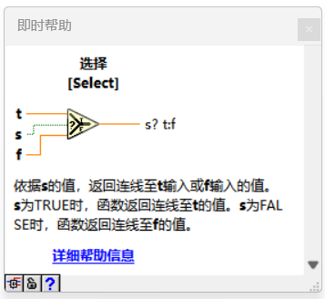

2. VI子程序的调用
（6）在“帮助”菜单下选择“显示即时帮助”，可打开（ ），将鼠标移到VI子程序节点上时，文本帮助窗口可显示出该VI子程序的（ ）的（ ）。
文本帮助窗口
每个接线端
连线说明

Slide 23
2. VI子程序的调用
演示
（VI子程序的调用）

Slide 24
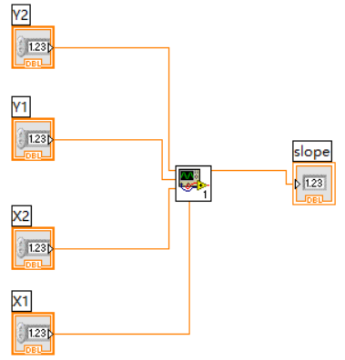
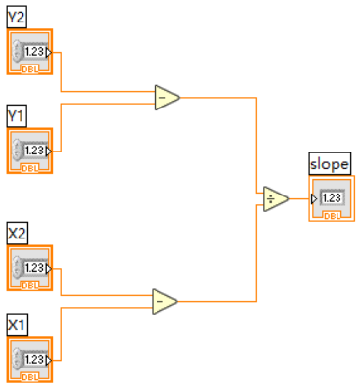
3. 创建VI子程序的另一种方法
（1）选定要转换的部分框图程序，然后在“编辑”菜单下选择“创建子VI”选项，可以将框图程序的某部分转换为（ ），来简化VI的框图程序。
一个VI子程序

Slide 25

练习
（1） 每秒产生一个0-1随机数与10相乘，然后通过一个VI子程序将积与100相加后开方,显示随机数、相乘结果和最后的结果。

Slide 26
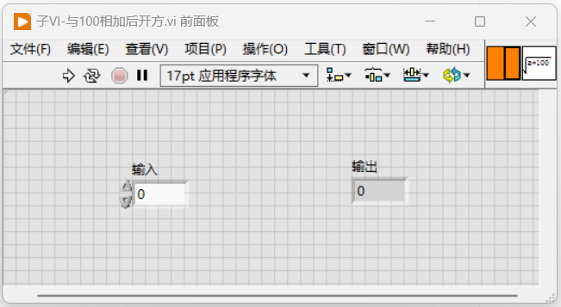
练习
（1） 每秒产生一个0-1随机数与10相乘，然后通过一个VI子程序将积与100相加后开方,显示随机数、相乘结果和最后的结果。
①如何建立一个子程序，实现将输入与100相加后开方得到输出？

Slide 27

练习
（1） 每秒产生一个0-1随机数与10相乘，然后通过一个VI子程序将积与100相加后开方,显示随机数、相乘结果和最后的结果。
②如何产生0-1的随机数，并与10相乘？

Slide 28
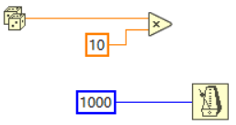
练习
（1） 每秒产生一个0-1随机数与10相乘，然后通过一个VI子程序将积与100相加后开方,显示随机数、相乘结果和最后的结果。
③如何每秒产生一个随机数？

Slide 29
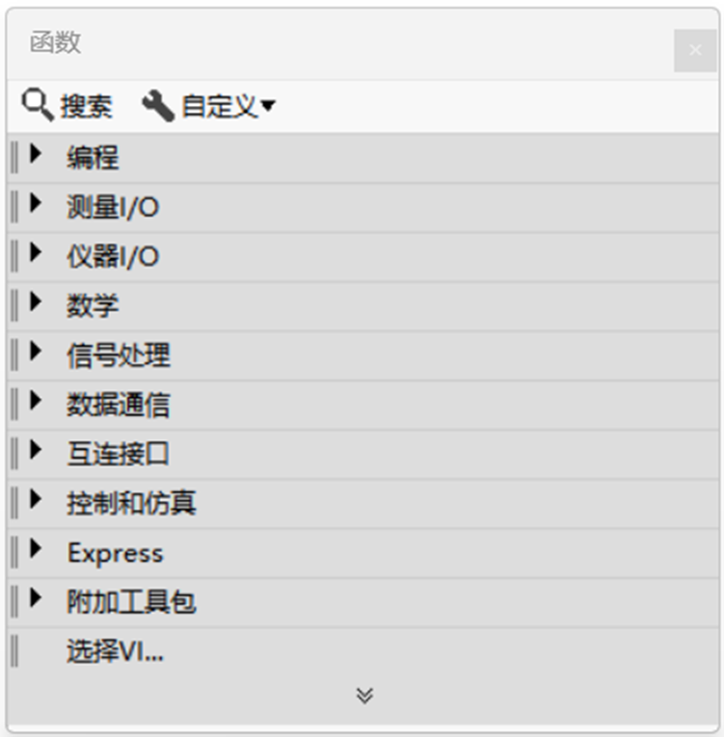
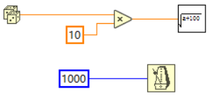
练习
（1） 每秒产生一个0-1随机数与10相乘，然后通过一个VI子程序将积与100相加后开方,显示随机数、相乘结果和最后的结果。
④如何调用创建的VI子程序？

Slide 30
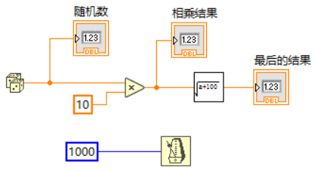
练习
（1） 每秒产生一个0-1随机数与10相乘，然后通过一个VI子程序将积与100相加后开方,显示随机数、相乘结果和最后的结果。
⑤如何显示随机数、相乘结果和最后的结果？

